Slide 1
Flight delays
Некрасов Андрей Викторович

Slide 2
О себе
Некрасов Андрей Викторович
Образование
13 лет в Сбере (Департамент маркетинга и коммуникаций, руководитель направления, разработка рекламных стратегий и кампаний для каналов продаж и Территориальных банков)
Москва
avnekrasov@sberbank.ru
+79154944311

Slide 3
Описание проекта
Данные - https://www.kaggle.com/usdot/flight-delays
Описание - Сводная информация о количестве своевременных, задержанных, отмененных и измененных рейсов в США за 2015 год (5.8 млн записей)
Задачи:
Найти аэропорт с минимальной задержкой вылета
Самая пунктуальная авиакомпания на прилет в Los Angeles International Airport
Найти аэропорт, где самолёты проводят больше всего времени на рулении (среднее значение)
Построить модель которая будет выбирать топ 3 аэропорта прилета (вероятность опоздания минимальная – RMSE метрика), в зависимости от аэропорта вылета
Решение - https://github.com/avnekrasov/Graduate_work

Slide 4
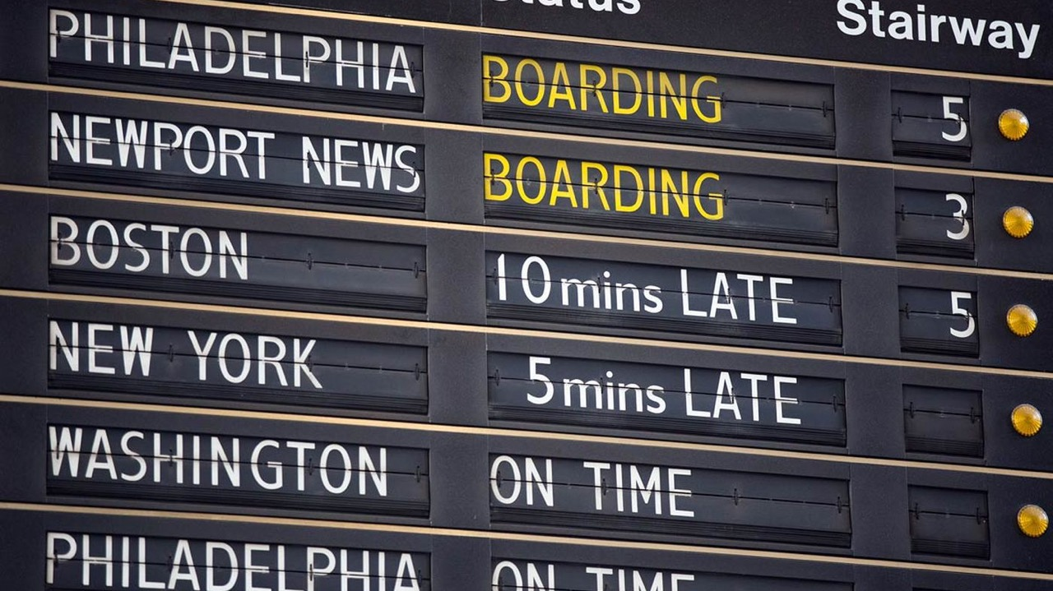

Бизнес-логика
Бюро транспортной статистики Министерства транспорта США (DOT) отслеживает своевременность внутренних рейсов, выполняемых крупными авиаперевозчиками.
В дата сете представлена сводная информация о количестве своевременных, задержанных, отмененных и измененных рейсов опубликованных за 2015 год
Фиксируется 30 параметров их которых основная часть представляет временные или интервальные параметры в том числе плановые даты вылета и прилета, наименования авиакомпаний и аэропортов прилета, статус отмены или изменения маршрута и расстояния перелетов

Slide 5
Модель данных (1/2)
 | variable | missing values | filling factor (%)
0 | CANCELLATION_REASON | 5729195 | 1,5%
1 | WEATHER_DELAY | 4755640 | 18,3%
2 | AIRLINE_DELAY | 4755640 | 18,3%
3 | SECURITY_DELAY | 4755640 | 18,3%
4 | AIR_SYSTEM_DELAY | 4755640 | 18,3%
5 | LATE_AIRCRAFT_DELAY | 4755640 | 18,3%
6 | ARRIVAL_DELAY | 105071 | 98,2%
7 | AIR_TIME | 105071 | 98,2%
8 | ELAPSED_TIME | 105071 | 98,2%
9 | TAXI_IN | 92513 | 98,4%
10 | WHEELS_ON | 92513 | 98,4%
11 | ARRIVAL_TIME | 92513 | 98,4%
12 | TAXI_OUT | 89047 | 98,5%
13 | WHEELS_OFF | 89047 | 98,5%
14 | DEPARTURE_TIME | 86153 | 98,5%
15 | DEPARTURE_DELAY | 86153 | 98,5%
16 | TAIL_NUMBER | 14721 | 99,7%
17 | SCHEDULED_TIME | 6 | 100,0%
18 | MONTH | 0 | 100,0%
19 | DAY | 0 | 100,0%
20 | DAY_OF_WEEK | 0 | 100,0%
21 | AIRLINE | 0 | 100,0%
22 | CANCELLED | 0 | 100,0%
23 | SCHEDULED_DEPARTURE | 0 | 100,0%
24 | FLIGHT_NUMBER | 0 | 100,0%
25 | SCHEDULED_ARRIVAL | 0 | 100,0%
26 | DESTINATION_AIRPORT | 0 | 100,0%
27 | DISTANCE | 0 | 100,0%
28 | ORIGIN_AIRPORT | 0 | 100,0%
29 | DIVERTED | 0 | 100,0%
30 | YEAR | 0 | 100,0%
Data Definition
WHEELS_OFF Time - (Время взлета) The time point that the aircraft's wheels leave the ground.
WHEELS_ON Time - (Время приземления) The time point that the aircraft's wheels touch on the ground.
TAXI_OUT Time - (затраченное время на руление при вылете) The time duration elapsed between departure from the origin airport gate and wheels off.
TAXI_IN Time - (затраченное время на руление при прилете) The time duration elapsed between wheels-on and gate arrival at the destination airport.
AIR_TIME - (затраченное время на перелет) The time duration between wheels_off and wheels_on time.
Data Relationship
arrival_time = wheels_on + taxi_in
arrival_delay = arrival_time - scheduled_arrival
departure_time = wheels_off - taxi_out
departure_delay = departure_time - scheduled_departure
elapsed_time =air_time + taxi_in + taxi_out
air_time = wheels_on - wheels_off
Качество данных
В Датасете Аэропорты кодируются 2-мя способами. Необходимо привести все к одному виду
NaN – решаем в зависимости от задачи

Slide 6
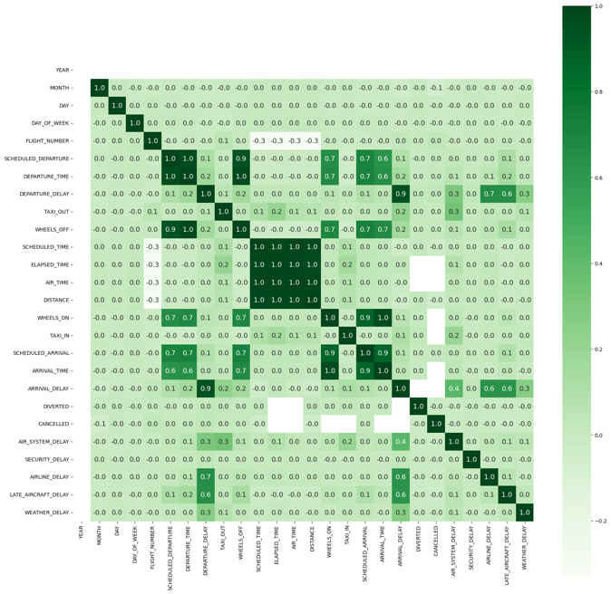
Модель данных (2/2)
Выводы из исследования корреляции:
маркировку аэропортов и авиакомпаний нужно переводить в числовую и отдельно изучать
сформировано несколько блоков мультиколлениарных фичей.
из этих групп выберем те которые подходят под задачу, а именно только те данные которые мы знаем при планировании перелета
ARRIVAL_DELAY - Прогнозируемая величина
SCHEDULED_DEPARTURE
DISTANCE
SCHEDULED_ARRIVAL
AIRLINE -
DESTINATION_AIRPORT
также исключаем из модели отмененные и измененные рейсы. Для отмененных рейсов нельзя предсказать значение задержки, а для рейсов с измененным маршрутом могут быть разные факторы, влияющие на время задержки. Причины изменения маршрута, такие как погодные условия или эксплуатационные ограничения, также могут отличаться от обычных рейсов. Включение перенаправленных рейсов в набор данных может привести к необъективным прогнозам и может неточно отражать типичные модели задержек.

Slide 7


Используемые технологии
Библиотека pandas
Библиотека sklearn:
train_test_split
LinearRegression
mean_squared_error
LinearRegression
RandomForestRegressor
GradientBoostingRegressor
Библиотека seaborn
Библиотека matplotlib
Библиотека google.colab
Библиотека streamlit
Библиотека pydeck

Slide 8
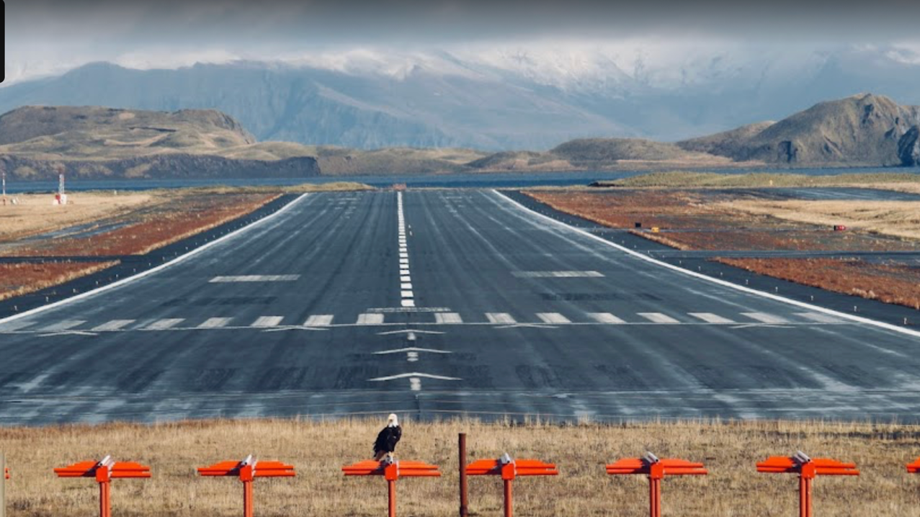
ORIGIN_AIRPORT | DEPARTURE_DELAY
ADK | -82.0
Задание 1
Найти аэропорт с минимальной задержкой вылета
#группировка задержки вылета по аэропорту вылета
ORIGIN_AIRPORT | DEPARTURE_DELAY
ADK | -82.0
PHX | -68.0
HSV | -61.0
APN | -56.0
GSO | -55.0
ATL | -52.0
YAK | -48.0
SBN | -48.0
TPA | -46.0
JMS | -45.0
IATA Code: ADK
City: Adak
Latitude: 51.87796
Longitude: -176.64603
Total Outgoing Flights: 97
Unique Arrival Airports: 1
Airlines Flying from this Airport: 1

Slide 9
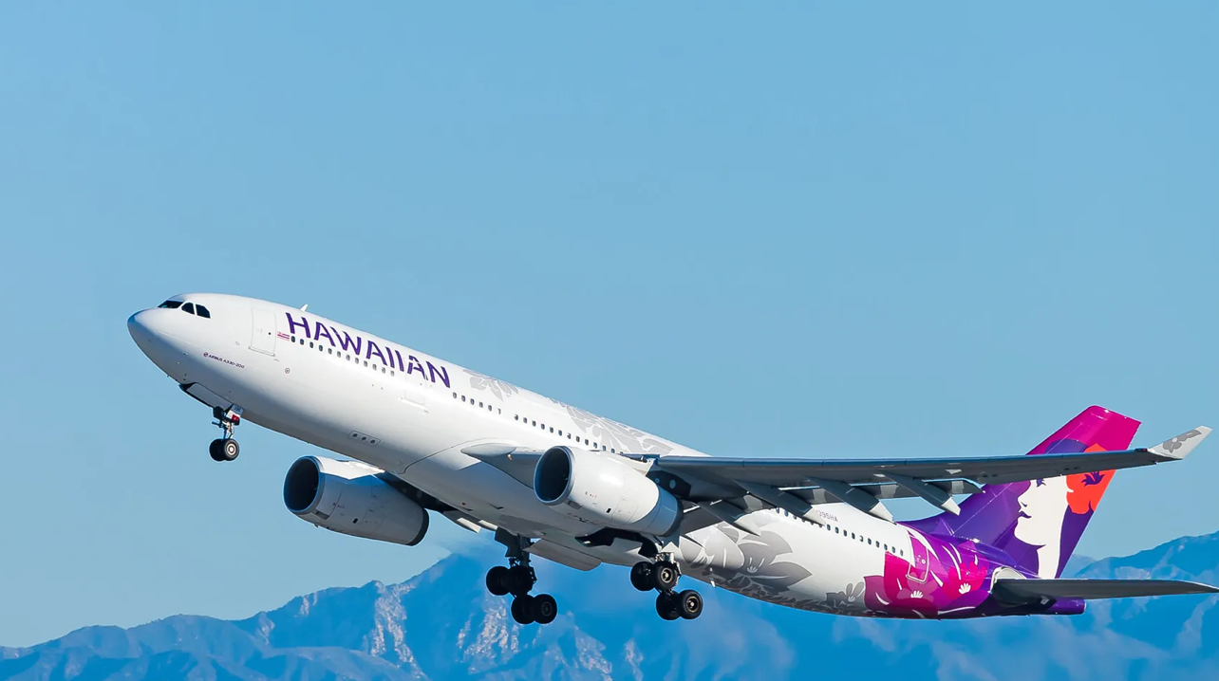
Задание 2 (1/2)
Самая пунктуальная авиакомпания на прилет в Los Angeles International Airport
# создана функция, извлекающая статистические параметры из groupby
AIRLINE | count | min | max | mean | median
Hawaiian Airlines Inc. | 1673 | -57 | 323 | -4,7 | -9,0
Alaska Airlines Inc. | 8969 | -71 | 599 | -0,5 | -5,0
JetBlue Airways | 4424 | -74 | 522 | 0,0 | -7,0
Delta Air Lines Inc. | 27720 | -79 | 1045 | 1,4 | -6,0
American Airlines Inc. | 35619 | -73 | 1636 | 2,1 | -7,0
US Airways Inc. | 3656 | -65 | 309 | 3,0 | -4,0
Virgin America | 12835 | -81 | 651 | 3,9 | -3,0
United Air Lines Inc. | 29645 | -81 | 1185 | 7,8 | -2,0
Southwest Airlines Co. | 40139 | -58 | 502 | 8,1 | 0,0
Skywest Airlines Inc. | 38638 | -49 | 895 | 8,2 | -2,0
Frontier Airlines Inc. | 1530 | -48 | 439 | 10,3 | 0,0
Spirit Air Lines | 4773 | -59 | 415 | 17,1 | 3,0
American Eagle Airlines Inc. | 162 | -39 | 1076 | 18,3 | -4,0

Slide 10
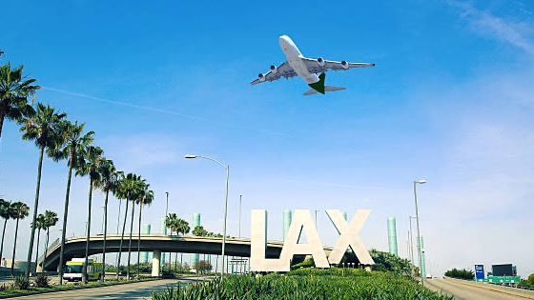
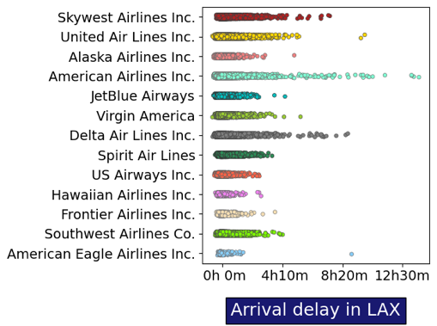
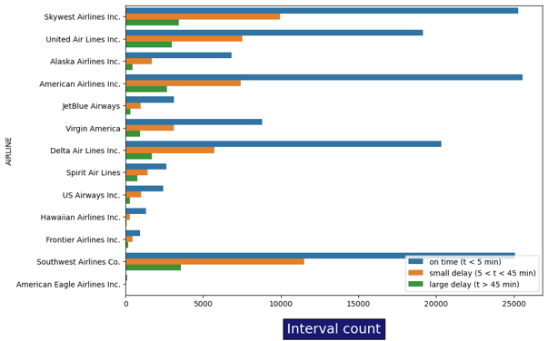
Задание 2 (2/2)
Самая пунктуальная авиакомпания на прилет в Los Angeles International Airport
# striplot со всеми значениями задержек
# Функция группирующая задержки

Slide 11
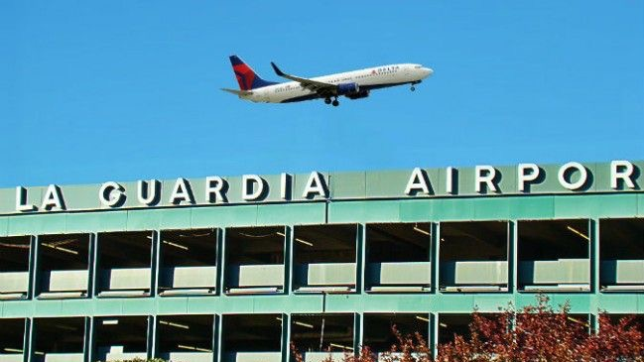
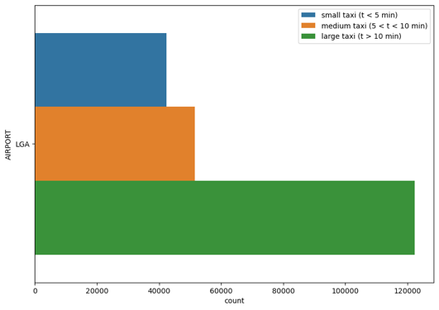
Задание 3
Найти аэропорт, где самолёты проводят больше всего времени на рулении (среднее значение)
# TAXI_IN и TAXI_OUT Объединены в один дата сет
AIRPORT | TAXI
LGA | 17,8
JFK | 17,7
ORD | 16,4
EWR | 14,9
CLT | 14,6
DFW | 14,5
LAX | 14,3
PHL | 14,1
MIA | 13,7
IAH | 13,5
# Функция определяющая как группируется время на руление

Slide 12
Задание 4
Построить модель которая будет выбирать топ 3 аэропорта прилета (вероятность опоздания минимальная – RMSE метрика), в зависимости от аэропорта вылета
# выделяем датасет для обучения моделей
ARRIVAL_DELAY | Предсказываемая величина
ORIGIN_AIRPORT | Фильтр датасета
DISTANCE | Фича
SCHEDULED_DEPARTURE | Фича
SCHEDULED_ARRIVAL | Фича
DESTINATION_AIRPORT | Качественная фича. Применяем get_dummies
AIRLINE | Качественная фича. Применяем get_dummies
# используем 3 модели :Линейную, Случайных деревьев, Градиентного бустинга

Slide 13
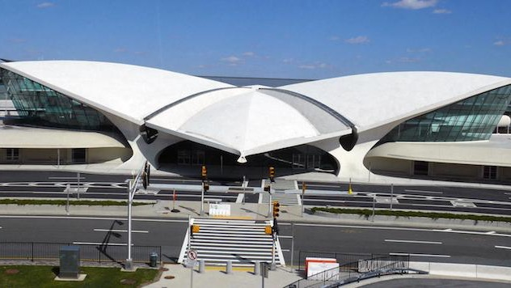
Задание 4. Jupiter notebook (1/4)
Построить модель которая будет выбирать топ 3 аэропорта прилета (вероятность опоздания минимальная – RMSE метрика), в зависимости от аэропорта вылета
# выбираем аэропорт JFK
Linear Regression RMSE: 44.27876349623071
Random Forest RMSE: 44.60421569585116
Gradient Boosting RMSE: 44.15506592665855
DESTINATION_AIRPORT | RMSE_LINEAR | RMSE_RF | RMSE_GB
PSP | 11,67 | 3,87 | 4,79
HYA | 16,09 | 12,71 | 9,71
JAC | 19,75 | 16,25 | 16,07
MVY | 22,22 | 22,33 | 23,11
SRQ | 23,18 | 24,67 | 23,32
SMF | 25,57 | 25,84 | 25,51
SAT | 27,77 | 29,89 | 29,20
PIT | 28,20 | 31,46 | 29,82
SJC | 30,12 | 31,88 | 30,27
BWI | 30,58 | 31,95 | 30,81

Slide 14
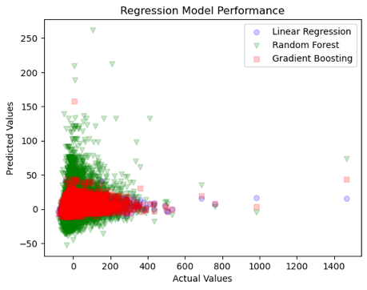
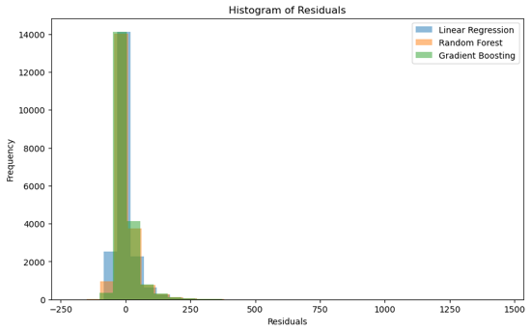
Задание 4. Jupiter notebook (2/4)
Построить модель которая будет выбирать топ 3 аэропорта прилета (вероятность опоздания минимальная – RMSE метрика), в зависимости от аэропорта вылета
# строим графики распределения предсказаний для разных моделей
# решение в Streamlit http://localhost:8502. http://10.14.0.2:8502

Slide 15
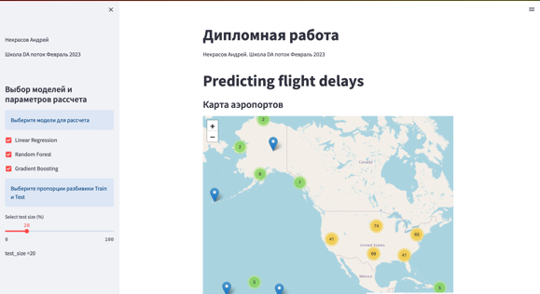
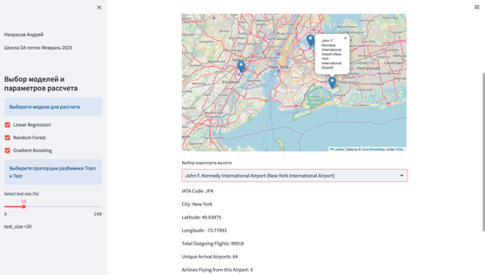
Задание 4. Streamlit (3/4) http://10.14.0.2:8502
Построить модель которая будет выбирать топ 3 аэропорта прилета (вероятность опоздания минимальная – RMSE метрика), в зависимости от аэропорта вылета
# создаем *.py файл на Visual Studio Code. Интегрируем код созданный на Jupiter notebook с учетом особенностей библиотеки Streamlit и пожеланий по визуализации

Slide 16
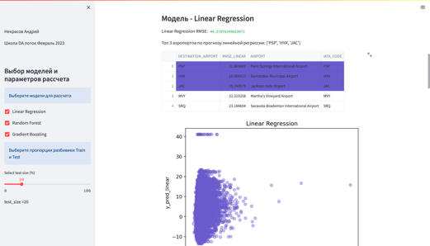
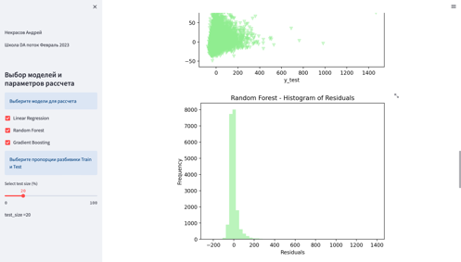
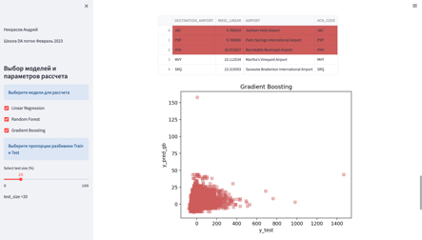
Задание 4. Streamlit (4/4) http://10.14.0.2:8502
Построить модель которая будет выбирать топ 3 аэропорта прилета (вероятность опоздания минимальная – RMSE метрика), в зависимости от аэропорта вылета
# проводим расчеты и строим графики в зависимости от выбранных моделей графики распределения предсказаний для разных моделей

